Slide 1







Friendly Meat
1

Slide 2


АКТУАЛЬНОСТЬ ПРОЕКТА
В современном мире распространяется тенденция отказа от природного мяса, ведь некоторые люди считают негуманным убийство животных ради пищи (по данным сайта СБЕР Бизнес - 54% россиян готовы включать растительное мясо в свой рацион).
В настоящее время все больше и больше возникает острый вопрос перенаселения планеты, что может сказаться на том, что в будущем нам просто может не хватит ресурсов для выживания.
На данный момент представленные на рынке компании по производству растительного мяса не могут похвастаться относительной дешевизной своего продукта.
2

Slide 3

ЦЕЛЕВАЯ АУДИТОРИЯ
А сегмент:
Веганы (7-8% во всем мире, 6% в России)
Люди с ФЗЖКТ (Функциональные заболевания желудочно-кишечного тракта)
Молодежь в возрасте 18-29 лет
Экономные люди (ограниченный бюджет, неполные семьи)
Люди различных конфессий
Люди - экспериментаторы
B сегмент:
С сегмент:
D сегмент:
3

Slide 4

ПРОБЛЕМА
Для веганов очень важно поддерживать в своем организме количество необходимых веществ. Также наш продукт поможет начинающим веганам, которым тяжело резко отказаться от употребления животного мяса.
Кроме того, растёт доля покупателей, которые следуют мировому тренду на ЗОЖ и считают, что отказ от мяса позволит им наносить меньше вреда экологии.
Для людей с ЖКТ, наш продукт может стать альтернативой, ведь как описывалось ранее, в организм должны поступать белки и иные соединения.
4

Slide 5

ЦЕННОСТЬ
На фоне конкурентов мы можем предложить более низкую цену. (например компания Beyond Meat за свой продукт, состоящий из двух котлет на основе растительного белка просит около 1200 ₽)
Также мы можем предложить готовые блюда, вкупе с гарниром, чтобы люди могли купить это разогреть и употребить, не занимая своего времени на готовку.
Еще одно важное примечание к нашему продукту заключается в том, что он будет иметь сбалансированный КБЖУ (калории, белки, жиры и углеводы) и витамины. Это позволит потребителям следить за тем, сколько именно полезных веществ поступает в их организм.
В растительном мясе нет антибиотиков, которые часто используют для профилактики инфекций у домашнего скота.
5

Slide 6
РЕШЕНИЕ
Создавать мясо мы будем с помощью экструзии - это способ изготовления пищевых продуктов, когда исходное сырье сжимают, разминают и нагревают до 100°C за счет трения. Это позволяет избежать химической обработки.
В качестве сырья, в основном используют растительный белок: например, сою или бобовые. Попадая наружу, он испаряет воду и расширяется: получается не плотный брикет, а мягкий и упругий – почти как настоящее мясо.
Для того, чтобы растительная котлета напоминала настоящую, в нее добавляют растительные масла - такие, как кокосовое масло. При жарке оно будет вытапливаться как говяжий или свиной жир.
6

Slide 7
КОНКУРЕНТЫ
Показатель | Beyond Meat | Welldone (отечественный производитель) | Наш проект
Технология создания | Экструдер | Экструдер | Экструдер
Что в основном создает | Бургеры, сосиски, котлеты (полуфабрикат) | Мясо, котлеты, фарш | Готовые блюда (котлеты с рисом)
Цена | От 1 тыс. руб. за 200 г. продукта | От 300 руб. за упаковку котлет 200 г. | От 300 руб. за готовый обед
Маркетинговая стратегия | Выборочное внедрение своей продукции в каналы сбыта и в места, которые с наибольшей вероятностью добьются успеха | Разнообразие продукции, поддержание здорового образа жизни | Агрессивная реклама, потребительская (выяление потребительских потребностей)
Notes:
С иностранцами - не надо платить пошлину. Плюс добавить про стоимость, кбжу, технологию.

Slide 8
РЫНОК
Потенциальный объём рынка: 8 028 504 258 чел. - население Земли, из них ~1,5 млрд. вегетарианцев, ~1,32 млрд. с ФЗЖКТ, ~1,2 млрд. молодежи .
Общий объём рынка: 146 447 424 чел. - население РФ, из них ~7,3 млн. вегетарианцев, ~26,2 млн. с ФЗЖКТ, ~17,5 млн. молодежи.
Доступный объём рынка: 1 052 106 чел. - население Томской области, из них ~5 тыс. вегетарианцев, ~148 тыс. с ФЗЖКТ, ~129 тыс. молодежи.
Реально достижимый объём рынка: 551 505 чел. - население Томска, из них ~4,5 тыс. вегетарианцев, ~79,3 тыс с ФЗЖКТ, ~29 тыс. молодежи
Общий доход за год, при учете, что продукт
8

Slide 9
БИЗНЕС-МОДЕЛЬ
B2C сфера - продажа в супермаркетах (Ярче, Мария Ра, Лента и другие), маркет плейсы (“Яндекс.Маркет”, Ozon, Wildberries и другие), специализированные магазины.
B2B сфера - продажа готовой продукции в сетях фастфуда (“Теремок”, KFC, Burger King, “Вкусно - и точка”), лечебные учреждения и иные диспансеры.
9

Slide 10

ТЕКУЩИЕ РЕЗУЛЬТАТЫ
Изучена информация по созданию продукта, его примерному составу.
Просмотрены конкуренты, представленные на мировом и внутреннем рынках.
Сформирована целевая аудитория, которой наш продукт может быть полезен.
Выделен примерный круг компаний и магазинов, куда мы можем поставлять наш продукт.
10

Slide 11
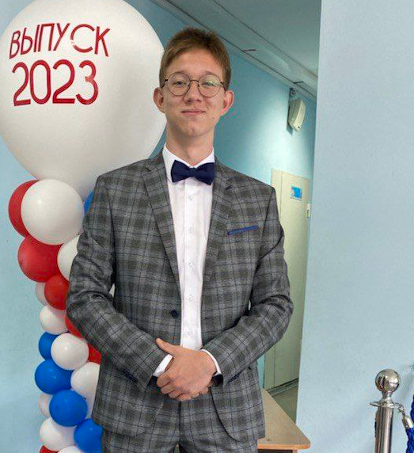
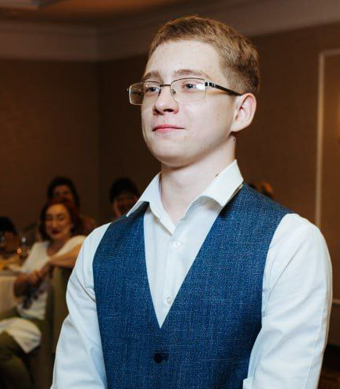
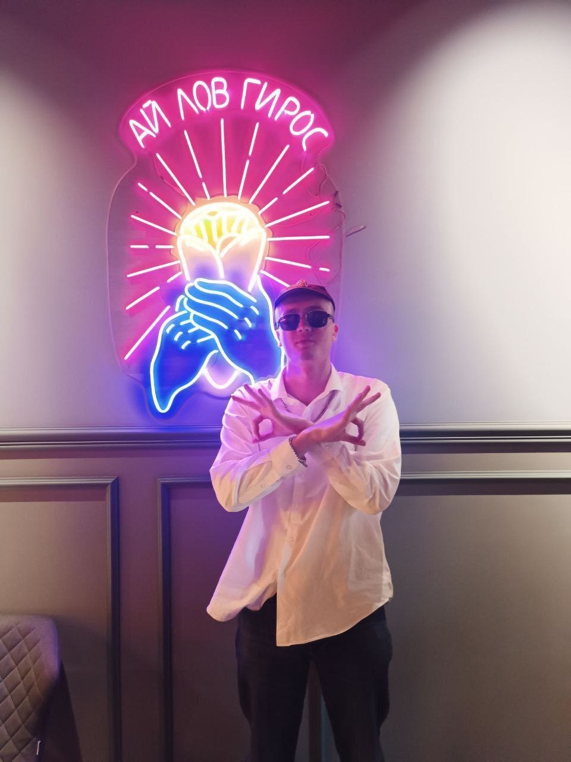
КОМАНДА СТАРТАПА
РОЛЬ | ФИО | ФОТОГРАФИЯ
ЛИДЕР (CEO) | Цитриков Кирилл Евгеньевич
ТЕХНОЛОГ, РАЗРАБОТЧИК (CTO) | Ковалев Никита Дмитриевич
МАРКЕТОЛОГ (СMO) | Портнов Иван Валерьевич
11

Slide 12

ПЛАНЫ РАЗВИТИЯ
Мы планируем расширить команду, запустить продукт и тд.
12

Slide 13

КОНТАКТЫ
Цитриков Кирилл
+7 960 791 70 67
kirillego.net@gmail.com
13
Notes:
тут уже как хочешь

